Slide 1
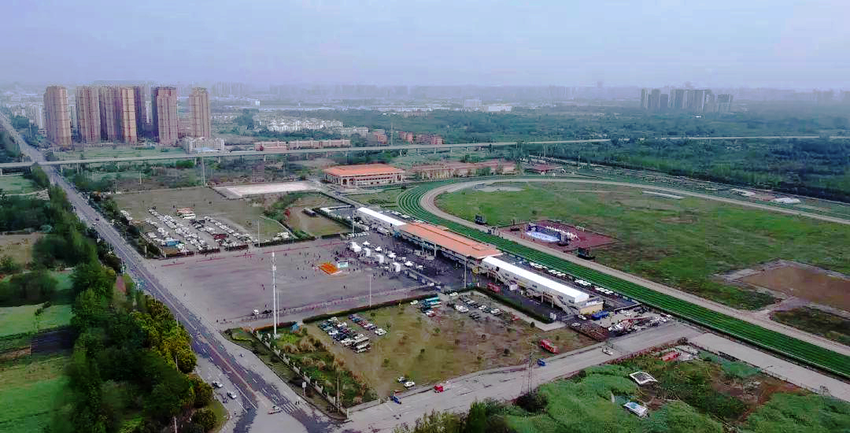
成都金马试驾场地
成都金马试驾场地。位于成都温江金马体育城内，背靠温江国际赛马场，紧邻成都鱼凫国都温泉大酒店，是西南地区档次最高，配套最为完善的专业驾乘场地及赛车驾驶培训中心。

Slide 2
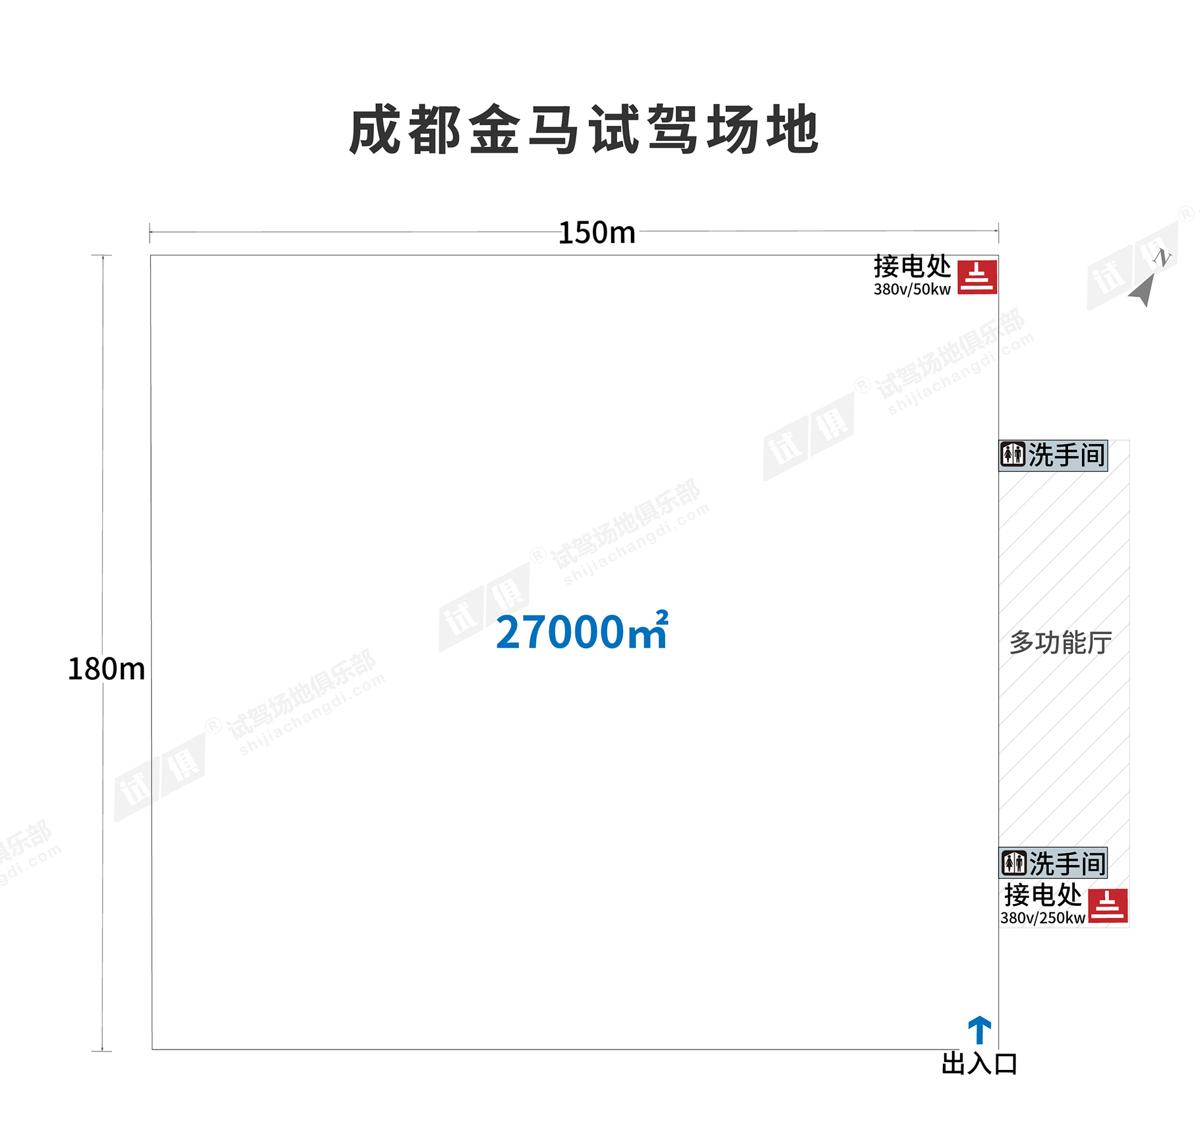
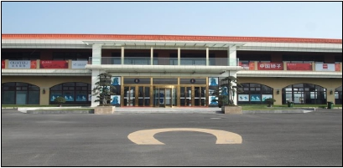
场地费用：4万/天
场地面积：长180m 宽150m 柏油地面 全封闭
供电供水：380v/220v 方便接水 固定洗手间
配套设施：停车位 夜场照明 培训教室

Slide 3
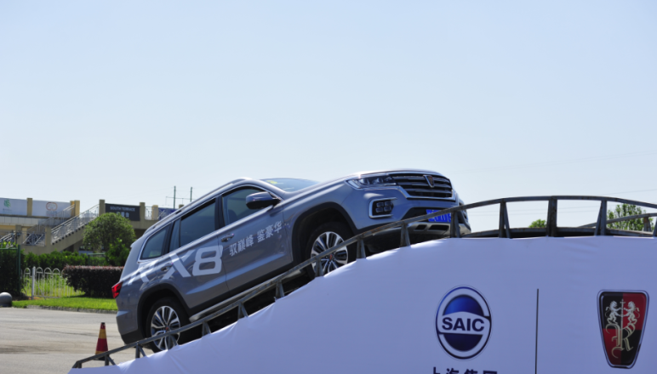
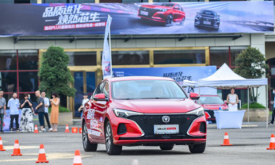
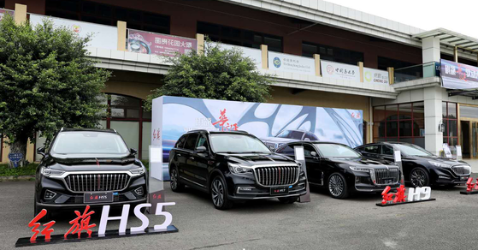
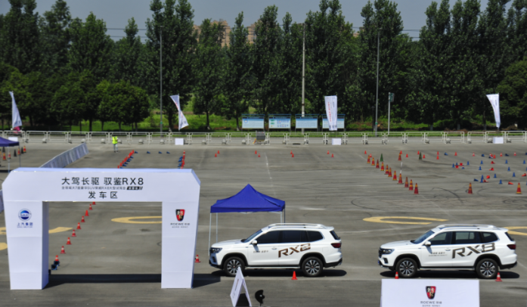
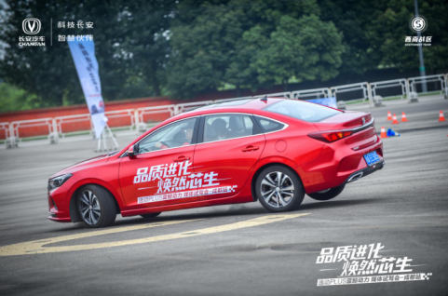
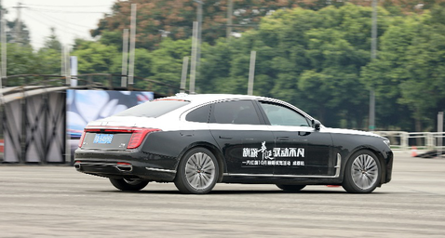
上汽荣威RX8体验试驾
长安悦动体验试驾
红旗全系体验试驾
上汽荣威RX8体验试驾
长安悦动体验试驾
红旗全系体验试驾

